Slide 1
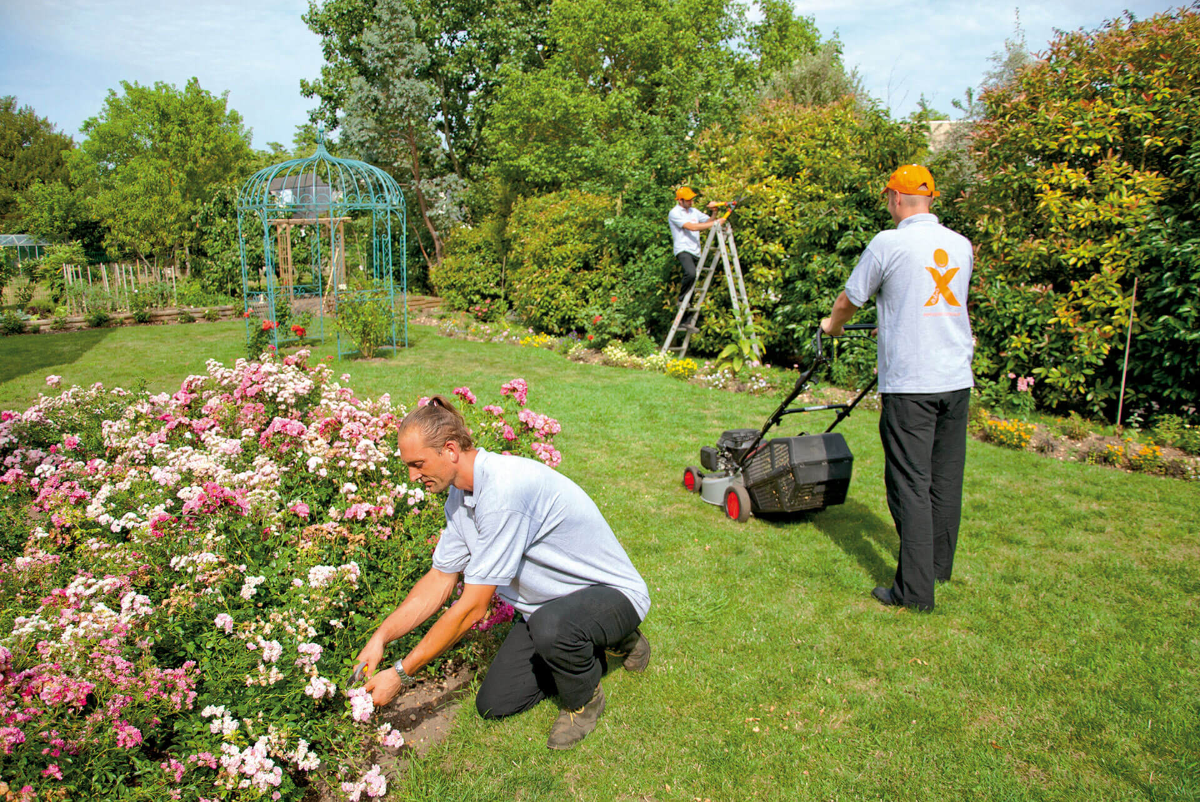
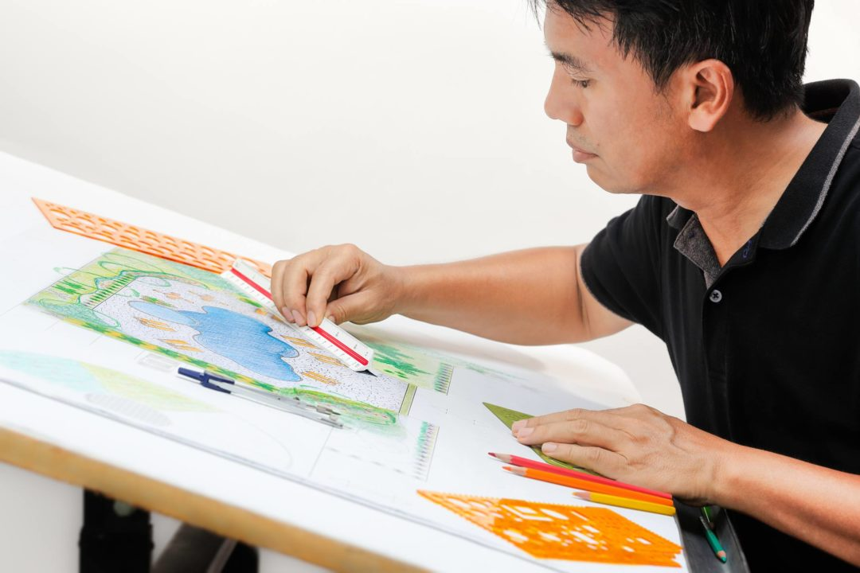
Jardinier Paysagiste
Architecte Paysagiste
JARDINIER
Il entretient les espaces verts, les parcs, les jardins et les espaces naturels: Fleurissement, taille, élagage, tonte, débroussaillage, propreté, contrôle de sécurité, éduquer et créer des évènements…
PAYSAGISTE
Il conçoit et il réalise les espaces verts, les parcs, les jardins et les espaces naturels. Il travaille en collaboration avec l’urbanisme pour construire la ville de demain en préservant les espaces natures
Notes:
2 photos qui ne représente plus l’actualité du métier et encore moins le futur. Le jardinier utilise beaucoup la débroussailleuse et le taille haie et le paysagiste conçoit les jardins avec un logiciel de Conception Assistée par Ordinateur ou de DAO pour produite des rendu en 3D

Slide 2
MISSIONS ACTUELLES
Horticulture / Pépinière / Fleuristerie / Fleurissement
Patrimoine arboré / Elagage
Aires de jeux / Plate forme sportive et de remise en forme
Terrains de sport
Arrosage
Logistique / Entretien du matériel / Mécanique
Patrimoine naturel / Forestier / Protection incendie
Sécurité / Protection des personnes et de l’environnement
Communication / Pédagogie / Animation
Notes:
Jardin nourricier ou jardin vivrier: jardins familiaux, jardins partagés, jardins d’insertions, jardins en écoles, Production municipales, maraicher urbain même si la réalité économique est difficile (foncier, investissement

Slide 3
MISSIONS ACTUELLES
Horticulture / Pépinière / Fleuristerie / Fleurissement
Patrimoine arboré / Elagage
Aires de jeux / Plate forme sportive et de remise en forme
Terrains de sport
Arrosage
Logistique / Entretien du matériel / Mécanique
Patrimoine naturel / Forestier / Protection incendie
Sécurité / Protection des personnes et de l’environnement
Communication / Pédagogie / Animation
EVOLUTION DES MISSIONS
Ecologue / Naturaliste /Botaniste / Préservation de la biodiversité
Protection de l’eau et des ressources naturelles
Renaturation / végétalisation / Lutte contre les ICU
Compétence en sol et trame noire / Compostage / Désimperméabilisation
Jardin Nourricier / Berger urbain / Verger urbain / Agriculture urbaine / Agroécologie
Médiateur / Animateur / Créateur de liens sociaux
Notes:
Jardin nourricier ou jardin vivrier: jardins familiaux, jardins partagés, jardins d’insertions, jardins en écoles, Production municipales, maraicher urbain même si la réalité économique est difficile (foncier, investissement

